Slide 1
第9章分支（选择结构）程序设计
9.1 分支程序结构
9.2 双分支程序设计
9.3 多分支程序设计

Slide 2
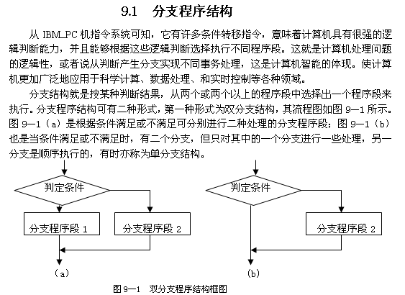

Slide 3
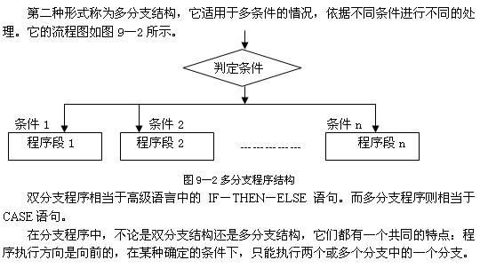


Slide 4
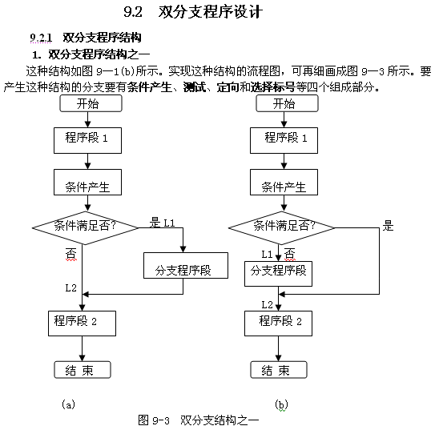

Slide 5
⑴条件产生
在进行条件测试以前，必须执行能生成状态标志的先行指令，如：TEST、CMP、ADD、SUB、AND、OR、XOR和移位指令等，这些指令执行后能按规定影响PSW中的状态标志位OF，SF，ZF，PF与CF。为条件检测作好准备。
⑵测试与定向
条件转移指令自动对相应的状态标志位进行测试，以确定是否满足条件，决定程序的不同走向。而每一条条件转移指令，恰好有两种选择，转移或顺序执行。
⑶标号
对于每个分支，在转移的目标地址处 一定要给出标号。对图9-3中的L1与L2标号作用示意如下：
图9-3（ａ）程序结构中的标号L1，L2作用：
┇ ；程序段1
JCC L1 ；CC条件成立，转L1
L2：…… ；程序段２
┇

Slide 6
L1：……
┇ ；分支程序段
JMP L2
图9－３（b）程序结构中的标号L1、L2作用：
┇ ；程序段1
JCC L2 ；CC条件成立，转L2
L1: …… ；分支程序段
┇
L2: …… ；程序段2
说明：CC可以为C，NC，P，NP，Z，NZ，S，NS，O，NO，B，A，G，L等等。
２．双分支程序结构之二
这种结构如图9-1(a)所示，每个分支都执行一个分支程序段。
组成这种结构的双分支程序结构有以下五部分组成:
①产生条件。②测试条件。③按条件成立与否确定转移去向。
④在两个分支程序之后都汇合到一起。

Slide 7
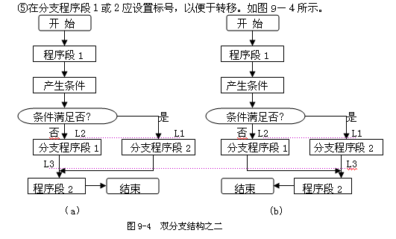

Slide 8
9.2.2 双分支程序设计
【例9－2】 比较两个带符号字节数的大小，找出两个数中大的存入MAX字节单元，编写源程序如下：
DATA SEGMENT
DA1 DB X1，X2 ; X1，X2为任意二个带符号数
MAX DB ?
DATA ENDS
STAK SEGMENT STACK
DW 20H DUP（?）
STAK ENDS
CODE SEGMENT
ASSUME CS:CODE，DS:DATA
GO: MOV AX，DATA
MOV DS，AX
MOV AL，DA1
CMP AL，DA1+1
JGE L1 ；若X≥X2则转到L1，这里产生分支
MOV AL, DA1+1 ；若X﹤X2则DA1+1的内容送AL
L1: MOV MAX，AL
MOV AH，4CH
INT 21H
CODE ENDS
END GO
要注意对带符号与无符号数判断的条件转移指令的选用。

Slide 9
【例9－3】 设已经用REP MOVSB指令把数据段中从DA1开始的100个字节数据传送到附加段中以DA2开始的100个字节单元中，今要查找两个数组中是否存在有不相等之处，若发现不相等之处，将两个不相等单元地址中的偏移量分别存入ADDR1和ADDR2之中。试编写一个完整的源程序。
分析：用REPE CMPSB指令，只要出现ZF=0就表明已经找到不等之处。所以从REPE CMPSB指令退出循环，只需判断ZF断状态值，即可知道是否存在不相等的地方，当ZF＝1表示两串完全相等；当ZF＝0表示对应单元有不等之处。程序编写如下:
DATA SEGMENT
DA1 DB 33，33H，┉ ；共100个字节数据
ADDR1 DW ?
ADDR2 DW ?
DATA ENDS
EXTRA SEGMENT
DA2 DB 33，33H，┉ ；共100个字节数据
EXTRA ENDS
STACK1 SEGMENT PARA STACK
DW 100H DUP(?)
STACK1 ENDS

Slide 10
CODE SEGMENT
ASSUME CS:CODE，DS:DATA
ASSUME ES:EXTRA
START: MOV AX，DATA
MOV DS，AX ；源串条件1①
MOV AX，EXTRA
MOV ES，AX ；目标串条件1②
LEA SI，DA1 ；源串条件2③
LEA DI，DA2 ；目标串条件2④
MOV CX，100 ；条件⑤
CLD ；条件⑥
REPE CMPSB
JZ L1 ；两个数组完全相等转L1
DEC SI ；否则处理偏移地址问题
DEC DI
MOV ADDR1，SI
MOV ADDR2，DI
L1: MOV AH，4CH
1NT 21H
CODE ENDS
END START
为了REPE CMPSB正常运行，必须准备6个条件：DS:S；ES:DI；CX；DF。

Slide 11
【例9－4】 在数据段中从变量DA1开始有N个带符号数，把其中正数、负数（设没有0值）依次存入DA2、DA3开始的数组中，并分别统计正、负数的个数存入DA4、DA5字节单元之中（设N<256）。试编程实现之。
说明：判断正负的方法有很多，假定带符号数已在AL中，当不允许改变数值的情况下有下列几种测试方法：
① TEST AL，AL ；可用AND，OR代替TEST也可以
JS L1 ；为负转L1
┇ ；否则为正
② TEST AL，80H ；测试最高位D7＝1否
JNZ L1 ；为负数转L1
┇ ；否则为正
③ XOR AL，0 ；跟0异或结果不变
JS L1 ；负数转L1
┇ ；否则为正
④ ADD AL,0 ；亦可用SUB AL,0
JS L1 ；负数转L1

Slide 12
以上能够生成状态标志的指令都不改变AL的内容，若允许改变AL内容，还可以使用移位或循环移位指令来生成判定条件。如：
⑤ SHL AL，1
JC L1 ；为负数转L1
┇ ；否则为正
完成一种功能可以使用不同类型指令来描述。本例的源程序为：
DATA SEGMENT
DA1 DB 8，－6，9，┉ ；共N个字节数
N EQU $－DA1
DA2 DB N DUP（?） ；存放正数单元
DA3 DB N DUP（?） ；存放负数单元
DA4 DB 0 ；统计正数单元
DA5 DB 0 ；统计负数单元
DATA ENDS
STAK SEGMENT STACK
DW 20H DUP(?)
STAK ENDS

Slide 13
CODE SEGMENT
ASSUME CS:CODE，DS:DATA
START: MOV AX，DATA
MOV DS，AX
LEA BX，DA1
LEA SI，DA2
LEA DI，DA3
MOV CL，N
NEXT: MOV AL，[BX]
TEST AL，80H
JNZ L1 ；说明AL最高位为1，负数转L1
MOV [SI]，AL ；正数处理
INC SI ；修改存放正数地址指针
INC DA4 ；统计正数个数
JMP L2
L1: MOV [DI]，AL ；存负数
INC DI
INC DA5 ；统计负数个数
L2: INC BX ；调整下一个数的地址
DEC CL ；调整循环次数
JNZ NEXT
MOV AH，4CH
INT 21H
CODE ENDS
END START

Slide 14
本例也是使用分支办法来实现循环操作的实例。诸如，判别数的奇偶性、奇数与偶数等方面的问题，都可参考本例的模式来编程，主要是产生条件的指令以及条件转移指令需要正确选择。
【例9－5】 在数据段中，从STRING开始有N个字符的字符串，试编写统计其中‘*’号的个数并存入STRG字单元中。编写源程序如下：
DATA SEGMENT
STRING DB ‘AB*AF*┉’
N EQU $－STRING
STRG DW 0
DATA ENDS
STAK SEGMENT STACK
DB 80 DUP（?）
STAK ENDS
CODE SEGMENT
ASSUME CS:CODE，DS:DATA
START: MOV AX，DATA
MOV DS，AX
LEA BX，STRING
MOV CX，N
LOP: MOV AL，[BX]
CMP AL，‘*’
JNE L1

Slide 15
INC STRG
L1: INC BX
LOOP LOP
MOV AH，4CH
INT 21H
CODE ENDS
END START
本例题是一种既有分支又是循环操作的程序。统计一个字符串中存在某一个特定字符都可以仿此程序结构进行编程。
9.3 多分支程序设计
双分支程序的结构和程序设计，都是用条件转移指令产生两个分支。但在实际问题中，有时会碰到多路分支的结构。多分支结构必须有若干个条件，每个条件对应一种操作，哪个条件成立，就转去执行相对应的程序段，即从若干个分支中选择一个分支执行。如图9－2所示。
多分支结构中，由于有多个条件，这些条件之间存在两种情况：一个是在所有的条件中每次只有一个条件成立；二是这些条件中每次可能有两个以上，甚至所有条件都成立。多台外设向CPU申请中断就可能出现这种状况。第一种称为相异性条件，处理办法简便，只要找到条件成立所对应的程序段去继续执行就行；第二种称为相容性条件，必须按照事先给定的优先顺序对条件进行按次序判别，去执行对应优先级高的程序段，排在其后的条件是否成立就不再判断。
设计多分支程序的关键，是如何按条件对分支进行判断，从而根据不同的条件，转移到不同的入口去执行各自的程序段。

Slide 16
以下使用转移表法、地址表法和逻辑分解法实现多分支的程序设计。
9.3.1 使用转移表法实现多分支的程序设计
这种方法实现多分支的程序设计思路是：
把转移到各分支程序的“转移指令”依次存放在一张转移表格中，转移到各分支的转移指令在表中的位置，即距离表格首地址的位移量作为条件。当进行多分支条件判断时，把当前的条件位移量处理后加上转移表格的首地址，转移到转移指令表的相应位置，继续执行无条件转移指令，进入要找的分支程序段，以此达到多分支的目的。以下仅举一个例子进行说明。
【例9－6】 设某系统有10个分支程序段按0，1，2，…..，9的条件，分别转移到ADDR0，ADDR1，…..，ADDR9去执行相应程序段。其程序结构如下：设条件已在AL中，设段内转移为段内直接短转移，指令代码为2个字节。其主要程序段为：
┋
LEA BX，JTAB ;，取转移指令表首地址
MOV AH，0
ADD AX，AX ;形成位移量，AL的内容乘2
ADD BX，AX ;形成转移表的偏移地址
JMP BX ；段内间接转移IP目标＝BX
┇

Slide 17
JJAB：JMP SHORT ADDR0 ；转移表
JMP SHORT ADDR1
JMP SHORT ADDR2
JMP SHORT ADDR3
JMP SHORT ADDR4
JMP SHORT ADDR5
JMP SHORT ADDR6
JMP SHORT ADDR7
JMP SHORT ADDR8
JMP SHORT ADDR9
ADDR0: ┇ ；分支程序段0
┇
ADDR9: ┇ ；分支程序段9
若分支程序段较大，使用段内短程转移不合适，可采用段內近转移指令，它是三字节指令，这样转移到分支的指令在转移表中的位置需要相间三个字节单元，则各分支近转移指令在转移表中的地址为：
表地址=条件×3＋转移表首地址
程序可修改为：
┋

Slide 18
MOV BX, OFFSET JTAB
MOV AH, 0
MOV SI, AX ;暂存
ADD AX, AX ;AX内容乘2
ADD AX,SI ;实现“条件*3”运算
ADD BX,AX ;形成转移表地址
JMP BX
┋
JTAB: JMP NEAR PTR ADDR0
┋
JMP NEAR PJTR ADDR9
┋
转移表中存放无条件转移指令的机器代码。转移表也是一个程序段。
9.3.2 使用地址表法实现多分支的程序设计
“转移表法”的转移表中存放的是转入相应分支程序段的“转移指令”。此表只能建在代码段中，是程序的一部分。“地址表法”的表中存放的不是转移指令，而是各分支程序段的入口地址，它的入口地址可为偏移地址（段内），也可以是偏移地址和段基值（段间转移）。通常是段内转的比较多。地址表可以建立在数据段中。以下是段内转移的“地址表法”来实现多分支程序设计的例子。

Slide 19
【例9－7】 同【例9－6】一样，某系统具有十个分支程序。它们的特征编号分别为0，1，2，…，9。其相应的分支程序段的入口地址为ADDR0，ADDR1，…，ADDR9。现以“地址表法”，实现多分支的程序设计。程序流程图如图9-6所示。
在数据段中定义一张入口地址表如图9-7所示。程序结构如下：
DATA SEGMENT
NUM DB N ；0≦N≦9
ATAB DW ADDR0，ADDR1，…，ADDR9
DATA ENDS
CODE DEGMENT
ASSUME CS:CODE，DS:DATA
START: MOV AX，DATA
MOV DS，AX
MOV AH，0
MOR AL，NUM
ADD AX，AX ; N*2
MOV SI，AX ; 位移量存入SI中
MOV BX，ATAB[SI] ; 取分支的入口地址存入BX中
JMP BX ; 转移到相应分支
┇
ADDR0: …… ; 分支程序段0
┇

Slide 20
ADDR9: …… ; 分支程序段9
┇
CODE ENDS
END START
实际上两条指令MOV BX，ATAB[SI]与JMP BX可以用JMP ATAB[SI]来代替。实现段内的多分支程序设计。

Slide 21
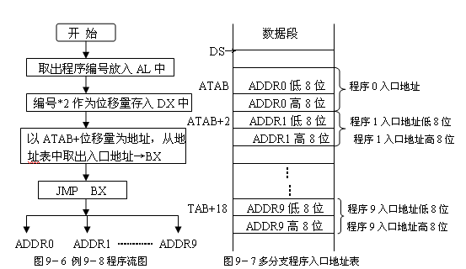

Slide 22
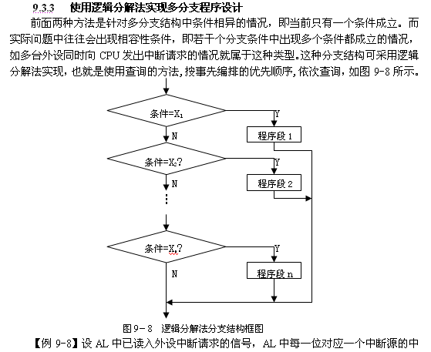

Slide 23
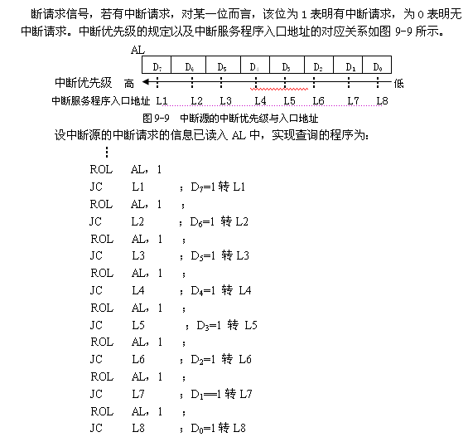

Slide 24
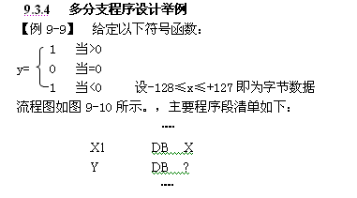

Slide 25
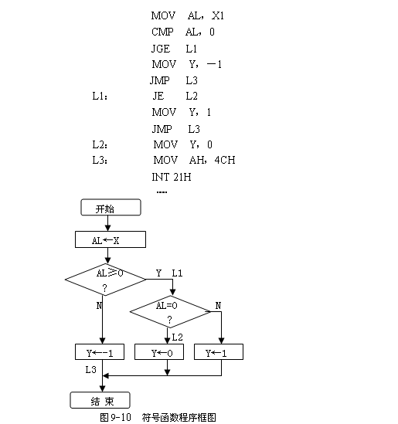

Slide 26
【例9-10】用串传送指令编制数据块间的传送程序。程序要求把内存中一个数据块（源数据块）传送到另一个存储区（目的数据块）。
分析：源数据块和目的数据块在存储器中位置，有三种可能的情况：
第一：如图9-11（a）所示，源数据块在数据段，目的块是与数据段分离的附加段中或两个数据块同在一个段中但它们是互为分离的，那采用增址或减址传送皆可。
第二：如图9-11（b）所示，源串与目的串有部分重叠，即源数据块尾部有些存储单元与目的数据块开头部分存储单元有重叠现象，若此时要用增址方向传送，势必把源数据块重叠部分单元中的数据冲掉，源数据块的数据就被破坏，若从源数据块末地址开始用减址方向传送数据，就不会出现问题。
第三种：如图9-11(C)所示，目的数据块的末尾部分单元地址与源数据块开头部分的单元地址出现重叠，此时若从末地址按减址方向传送，那么重叠部分也会因“数据传送”而遭到破坏。这时必须从首地址开始。根据以上分析，可得出如下结论：
①若源数据块首址>目的块首址，则从数据块首地址开始按增址方式传送数据；

Slide 27
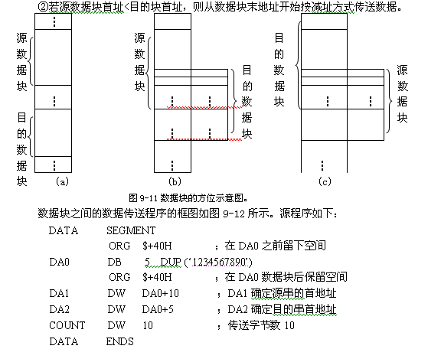

Slide 28
STAK SEGMENT STACK
DW 50 DUP (?)
STAK ENDS
CODE SEGMENT
ASSUME CS:CODE，DS:DATA，ES:DATA
START: MOV AX，DATA
MOV DS，AX
MOV ES，AX
MOV CX，COUNT
MOV SI，DA1
MOV DI，DA2
CMP SI，DI
JA L2
ADD SI，CX
DEC SI ;指向末地址，用减址方向传送
ADD DI，CX ;
DEC DI ;
L1: STD ；减址方向传送

Slide 29
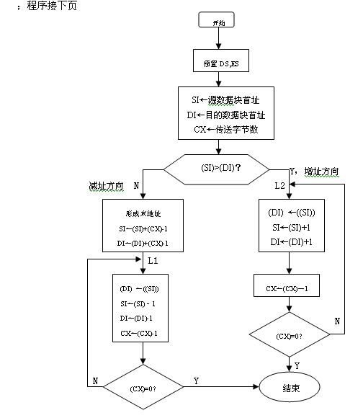

Slide 30
图9-12数据块之间数据传送程序框图
REP MOVSB
JMP L3
L2: CLD ；增址方向传送
REP MOVSB
L3: MOV AH，4CH
INT 21H
CODE ENDS
END START
源程序数据段中的两条语句ORG $+40H，是在原有数据区DA0的前后留作数据传送的目的存储区。DA1和DA2两个字单元，用于指定源数据块和目的数据块的首地址。变量COUNT的内容用来指定数据块传送的字节数。
【例9-11】字节变量BUFX和BUFY存放整数，试编写完成指定下列操作的程序：
(1) 若两个数中有一个是奇数，则将奇数存入BUFX字节单元中，偶数存入BUFY字节单元中；
(2) 若两个数均为奇数，则两数分别加1，并存回原变量单元中；
(3) 若两个数均为偶数，则两变量内容不变。

Slide 31
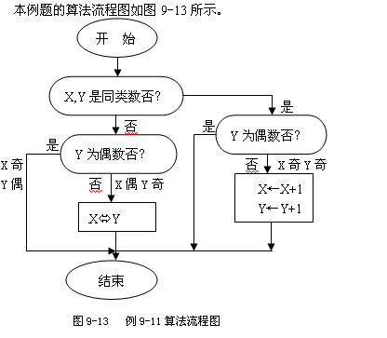

Slide 32
程序清单：
DATA SEGMENT
BUFX DB X
BUFY DB Y
DATA ENDS
STAK SEGMENT STACK
DW 20H DUP(?)
STAK ENDS
CODE SEGMENT
ASSUME CS:CODE，DS:DATA
START: MOV AX，DATA
MOV DS，AX
MOV AL，BUFX ; 取X
MOV BL，BUFY ; 取Y
XOR AL，BL
TEST A，01H ; 测试X与Y是否同类
JZ L1 ; D0=0，则为同类转L1处理
TEST BL，01H ；非同类，测试Y是偶数否？
JZ DONE ；是偶数满足（1），转DONE
XCHG BL，BUFX ；奇数存入BUFX单元
MOV BUFY，BL ；偶数存入BUFY单元
JMP DONE

Slide 33
L1: TEST BL，01H ；同类，测试Y是偶数否
JZ DONE ；同为偶数，满足（3）不变，转DONE
INC BUFX ；是奇数两数同时各加1，存原单元。
INC BUFY
DONE: MOV AH，4CH
INT 21H
CODE ENDS
END SRTART
从以上例题我们注意到，不管是哪种分支程序结构，都要熟练地掌握对实际问题的分析，分支程序设计主要有三点：一是如何产生条件 ，二是如何对条件进行判断，三是如何实现分支。

